Slide 1
iconf_testhipot
Juan Ramon Lacalle

Slide 2
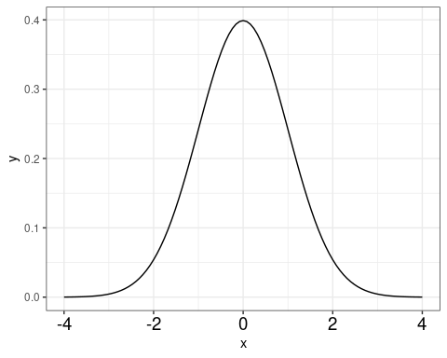
Distribución muestral

Slide 3
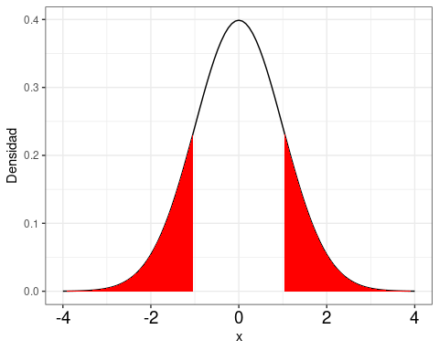
Región crítica bilateral (1)

Slide 4
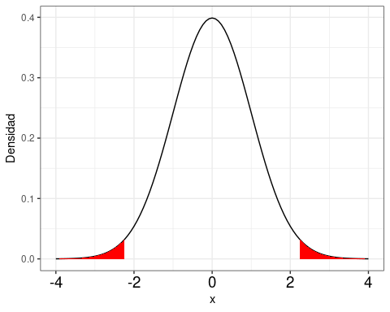
Región crítica bilateral (2)

Slide 5
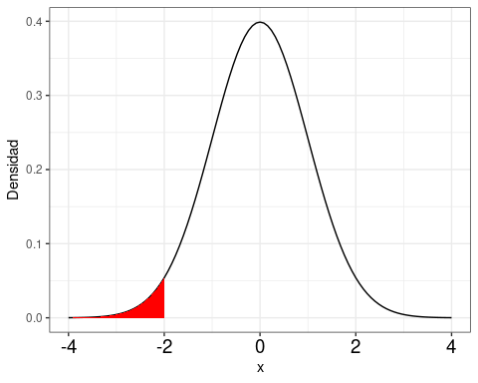
Región crítica unilateral (1)

Slide 6
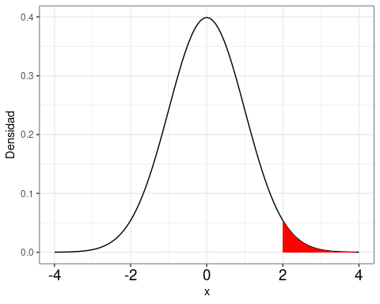
Región crítica unilateral (2)

